Slide 1
Introduction au cours Programmation & Algo

Slide 2
Pour mieux vous connaître:
Remplir le formulaire ci-dessous:
https://docs.google.com/forms/d/e/1FAIpQLSfbFJnV8_oss0o3EDGnqEQWZyAhWes78sR3X2XZFs9_OuXX5Q/viewform?usp=sf_link

Slide 3
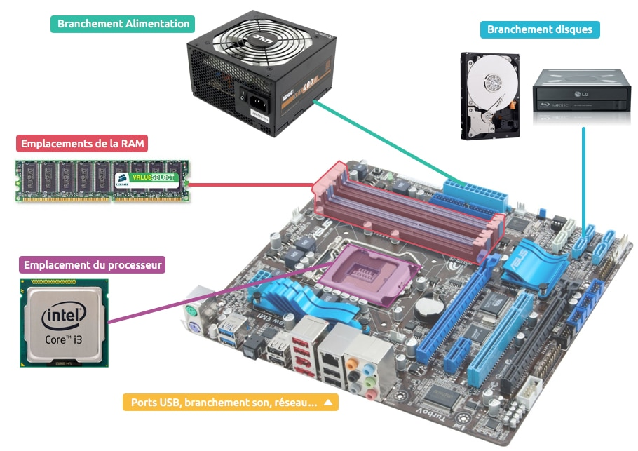
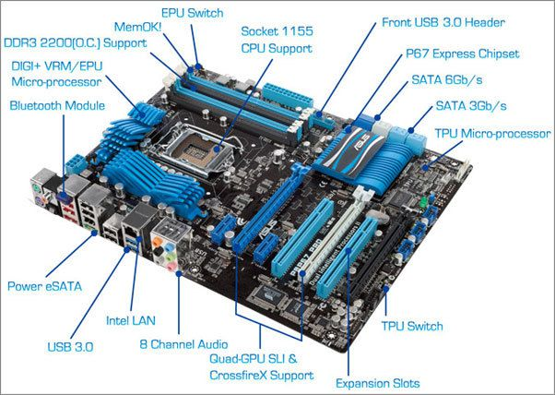
Ordinateur (Matériel / Hardware)
Un ordinateur (ou un pc)

Slide 4
Les différentes mémoires
Il existe différents types de mémoire:
la mémoire vive, ou RAM (Random Access Memory), servant aux programmes et aux données
la mémoire morte, ou ROM (Read Only Memory), servant au démarrage
la mémoire de masse (SSD, disque dur, clé USB, carte mémoire externe...)

Slide 5
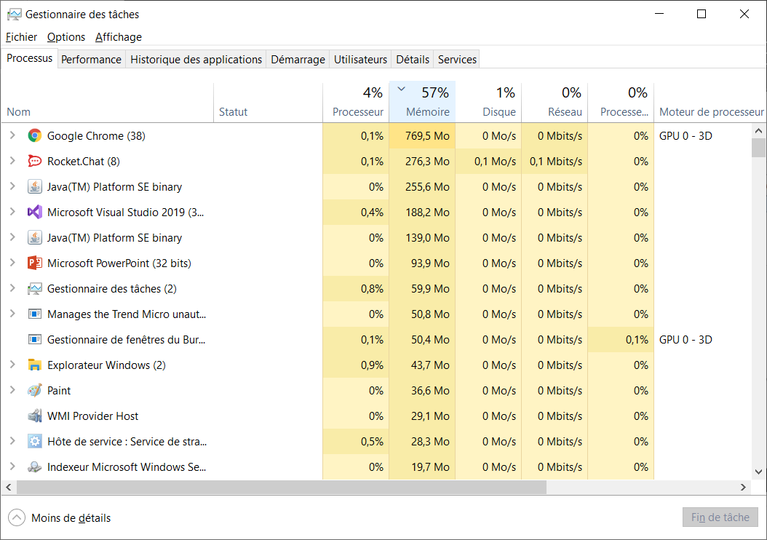
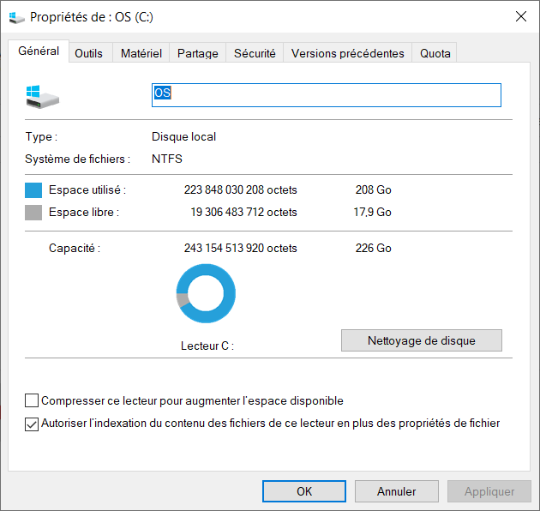
Les différents types de mémoire

Slide 6
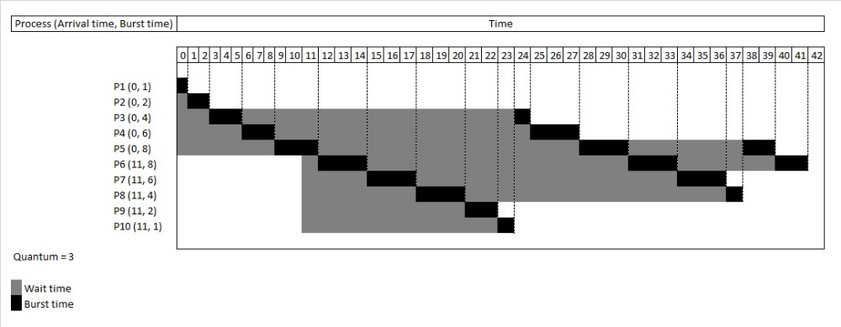
OS (Operating System) = Système d’exploitation
L’OS est l’ensemble des programmes /logiciels (software) qui gère l’utilisation des ressources (composants) de l’ordinateur.
Politique accès mémoire: Gestion des accès partagés.
Politique d’ordonnancement (choisir quelle tache est exécuté): problèmes de famine, deadlock, …
Round Robin
Completely Fair Scheduler
Priorité des tâches
Les pilotes pour gérer les entrées/sorties: clavier, souris, …
Ex. Windows, Mac OS, Unix (Linux, FreeBSD (Orbis OS), Horizon OS…), Android, iOS, …
PS4 Nintendo

Slide 7
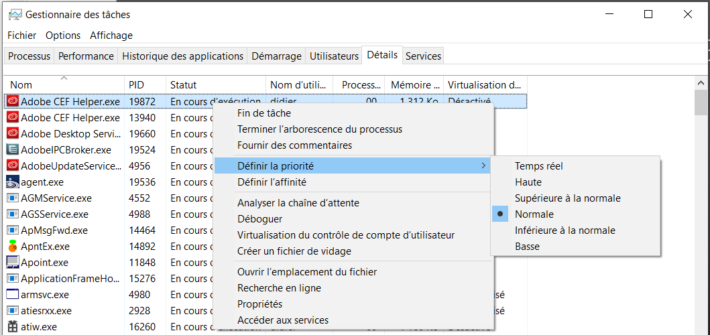
OS (Operating System) = Système d’exploitation

Slide 8
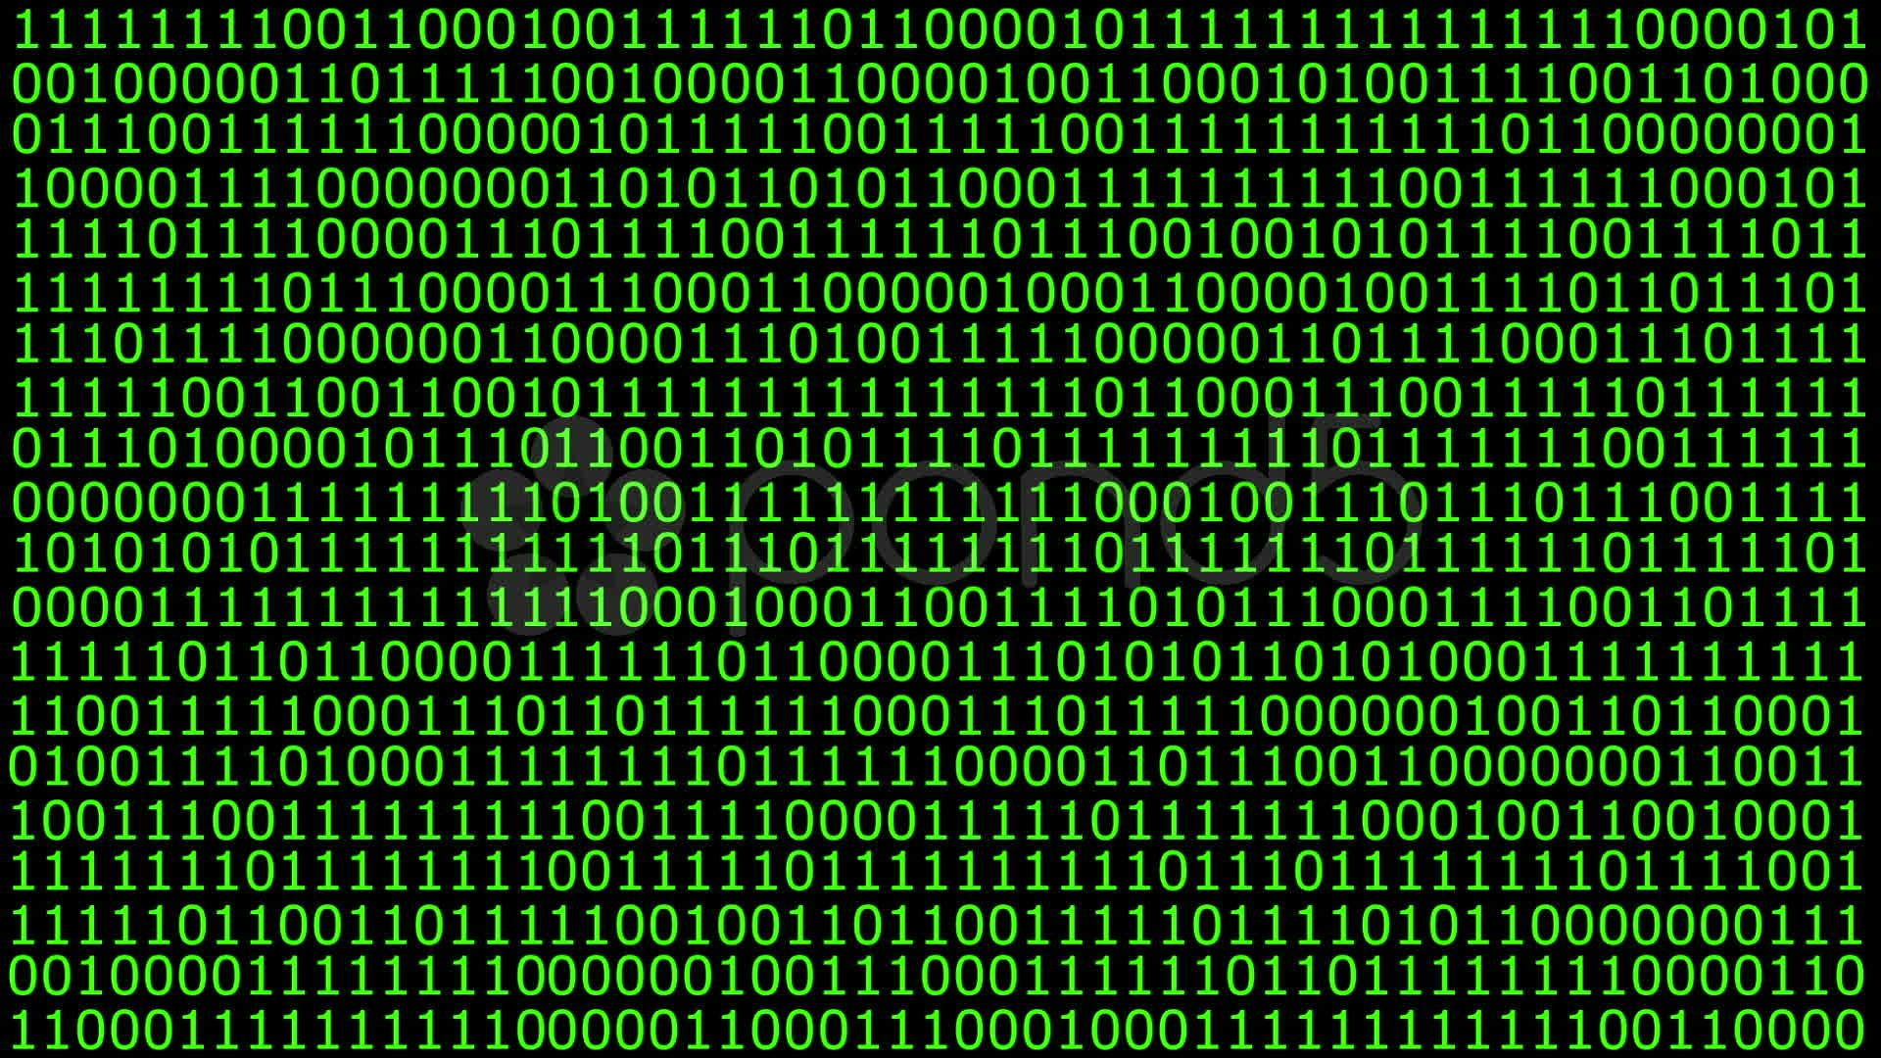
Langage machine →Binaire
En réalité: 0 pas de courant, 1 courant passe

Slide 9
Comment tout représenter avec des 0 et des 1?
= 1*1 = 1
= 1*2 = 2
= 0*4 = 0
= 1*8 = 8
= 0*16 = 0
= 0*32 = 0
= 1*64 = 64
Passer de l’un à l’autre?
Binaire -> Décimal
Ex: 1001011
On part de la fin
1 = 1*2⁰
1 = 1*2¹
0 = 0*2²
1 = 1*2³
0 = 0*2⁴
0 = 0*2⁵
1 = 1*2⁶
Passer de l’un à l’autre?
Décimale -> Binaire
75 / 2 = 37 + reste de 1
37 / 2 = 18 + reste de 1
18 / 2 = 9 + reste de 0
9 / 2 = 4 + reste de 1
4 / 2 = 2 + reste de 0
2 / 2 = 1 + reste de 0
1 / 2 = 0 + reste de 1
Nombres?
0 = 0
1 = 1
2 = 10
3 = 11
4 = 100
5 = 101
6 = 110
7 = 111
8 = 1000
1 + 2 + 8 + 64 = 75
1 0 0 1 0 1 1

Slide 10
EN réalité…
Plus complexe que ca:
Il faut aussi gérer le signe + ou – (exemple -10)
Les « flottants » = les nombres décimaux (nombres à virgule) (exemple 5,34)
Des nombres plus ou moins grand 0,0000000000000451 ou 67285235104587612045668

Slide 11
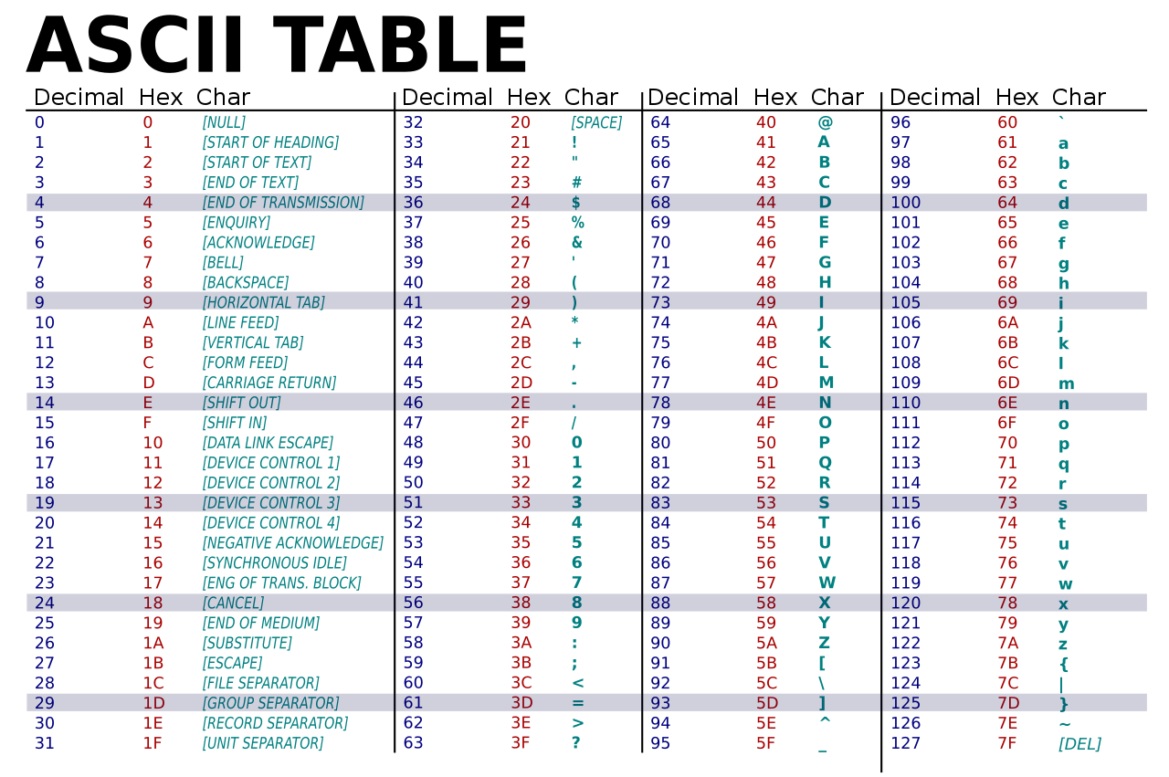
Représenter des caractères (lettres/symboles)?
Plusieurs normes:
ASCII
Unicode (UTF 8)
…

Slide 12
Les formats de données
1 Bit -> 1 exemple 0 ou 1
1 Octet = 1 Byte = 8 bits exemple 0010110, 10110101
Ko = 1 000 octets ~ un texte
Mo = 1 000 000 octets ~ une photo
Go = 1.10⁹ octets ~ un film
To = 1.10¹² octets ~ la capacité de stockage d’un PC
Etc…

Slide 13
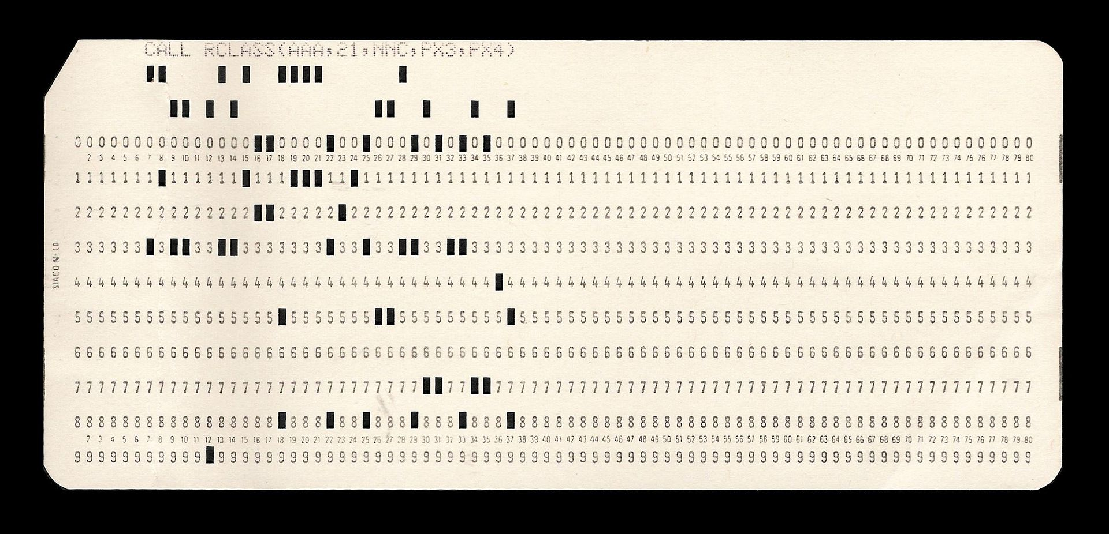
Communiquer avec une machine
Avant les langages… les cartes perforées

Slide 14
Et puis… les langages
C (1973)
C++ (1983)
Python (1991)
Java (1995)

Slide 15
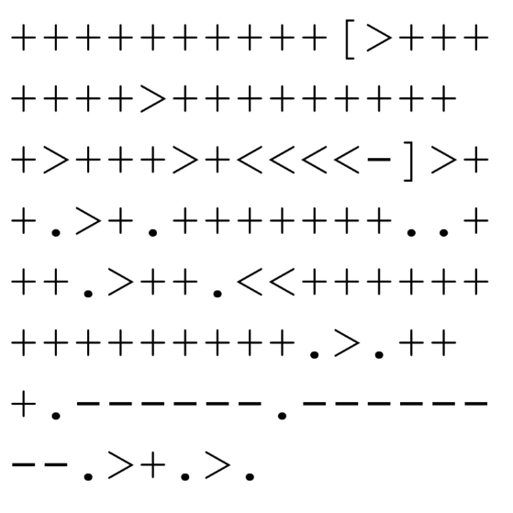
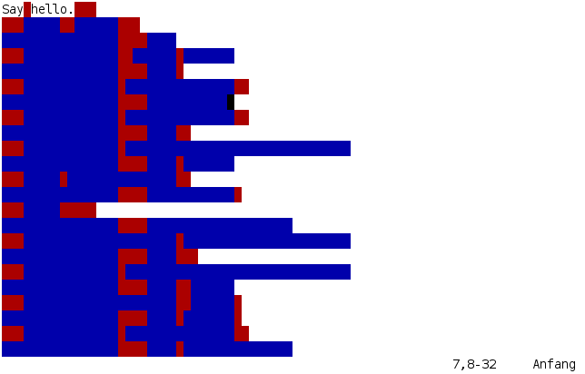
Mais parfois pas forcément plus pratique
Ex les langages exotiques:
Malbolge
(=<`#9]~6ZY32Vx/4Rs+0No-&Jk)"Fh}|Bcy?`=*z]Kw%oG4UUS0/@-ejc(:'8dc
Brainfuck
Whitespace
Un jour peut être: le votre.

Slide 16
Langage C
Langage de bas niveau:
Gestion de la mémoire
Excellente performance
Encore beaucoup utilisé:
Système d’exploitation, microcontrôleur, programmation de système embarqué…
Problèmes:
Gestions des exceptions
Pas adapté pour la programmation Orientée Objet
Programme proche de la machine -> dépendant de la machine sur laquelle ils sont exécutés (ex. Drivers)
Gestion de la mémoire entièrement déléguée au développeur (source de bugs)
Moins productif que les langages plus récents
Certaines erreurs ne sont pas faciles à détecter

Slide 17
C++
Programmation Orientée Objet (Classes, Associations, Abstraction, Généricité, …)
Très répandu notamment dans le JV:
Unreal Engine
CryEngine (Amazon Lumberyard)
(Unity avant, mais passé au C # maintenant)
…
Très bonne performance

Slide 18
Python
Très répandu, dans tous les domaines.
Multiplateforme
Adapté aux développeurs débutants
Mémoire déléguée à un Garbage collector
Typage fort
Gestion d’exceptions
Programmation impérative structurée, fonctionnelle et orientée objet
Typage dynamique fort (duck typing)
Parfait pour les scripts

Slide 19
En réalité
Même si la connaissance d’un langage particulier est souvent nécessaire dans les offres d’emploi, le plus important reste la façon de penser, de travailler, l’organisation, la qualité du code (habitudes, nomenclatures), la performance (vitesse/qualité) et aussi la maitrise de l’environnement de développement (surtout du moteur de jeu -> unity, unreal, …).

Slide 20
Visual Studio code(IDE)
IDE ou EDI en français = Environnement de développement intégré
Assez répandu
Léger
Multiplateforme (Mac, Windows, etc.)
Compatible avec C, C++, Python (avec un add-on)
Utilisable avec Unity/Unreal
Déboguer
Auto-complétion
Version gratuite
…

Slide 21
Algorithme
Découpage d’une tâche complexe en tâche simple de sorte à ce que les étapes puissent être exécutées par une machine.
Mettre sous forme de code ou pseudo code une suite d’instruction permettant de résoudre un problème donné.

Slide 22
Exemple d’algo
Recette de cuisine
Trier les cartes à jouer
Classer chaussettes par paire

Slide 23
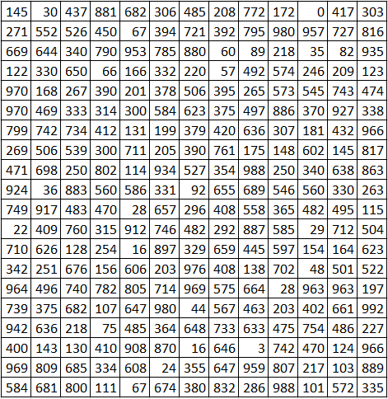
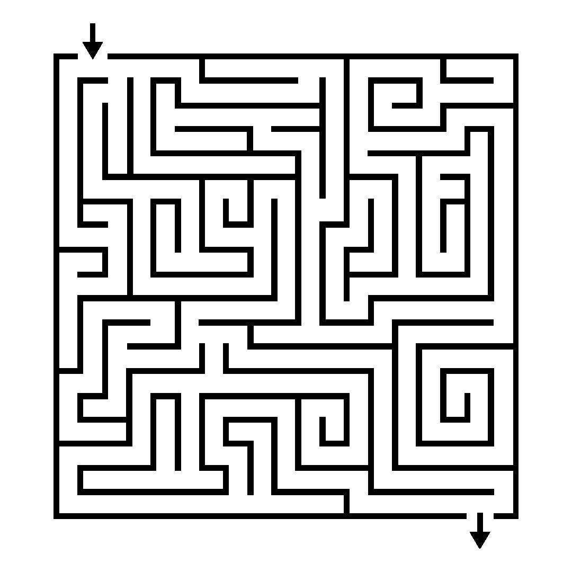
Exemple d’algo
Trier une liste
Recherche du plus grand élément d’un tableau
Sortir d’un labyrinthe

Slide 24
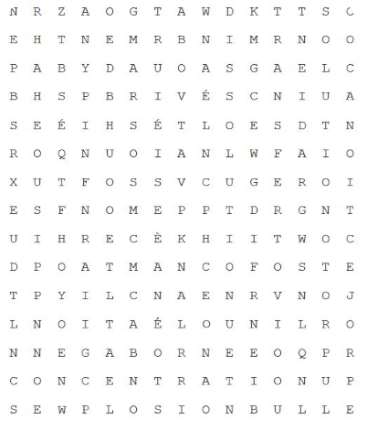
Exemple d’algo
Trouver la solution (le mot solution)

Slide 25
Exemple d’algo
Calcul factorielle
5! = 5 x 4 x 3 x 2 x 1
5! = 120
Passer de binaire à décimal

